Slide 1
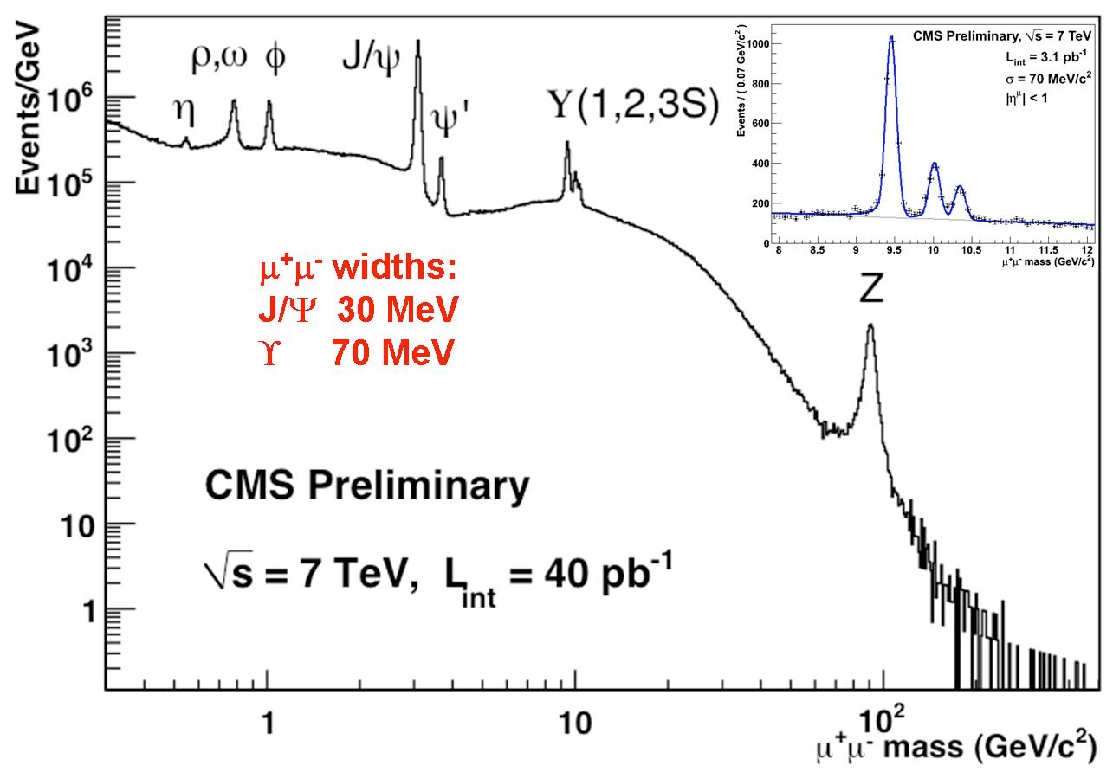
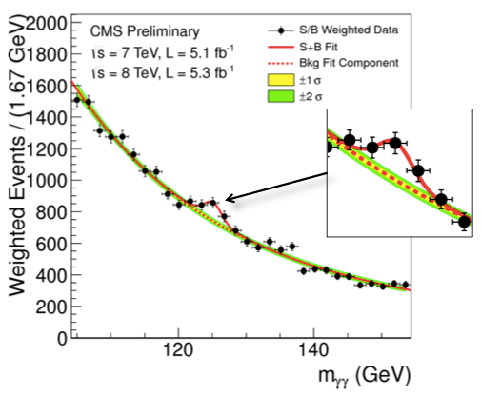
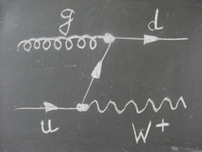
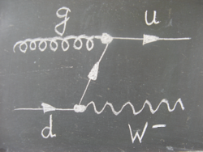
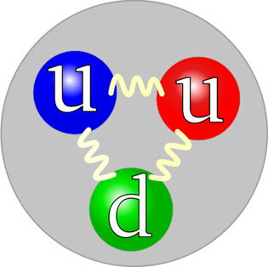
Objectifs de l'exercice
Construire un spectre de masse invariante des paires de lepton, pour la recherche du Z
Mesurer le rapport entre le nombre de W qui se désintègrent en eν et le nombre de W qui se désintègrent en μν
Mesurer le rapport entre le nombre de W⁺ et le nombre W⁻ produits dans les collisions proton-proton à CMS
~3
~90
~126
Le rapport W⁺/W⁻ donne une idée de la structure interne du proton...
u(2/3)
d(-1/3)
W+
e+
nu

Slide 2
Vos résultats
On a analysé xxx événements au total, dont :
xxx candidats Z
xxx candidats W
xx candidats H
On a mesuré :
un rapport électron/muon= xx ± xx (valeur théorique 1)
un rapport W⁺/W⁻= xx ± xx (valeur théorique 1.30)
(les incertitudes sont statistiques)
Un seul groupe : W⁺/W⁻= xx ± xxx
A modifier!!!!
Pas 2 comme on avait imaginé (mais toujours > 1) : le proton n'est pas simplement composé de trois quarks ! Il y a aussi les gluons, quarks/antiquarks de la mer etc...

Slide 3
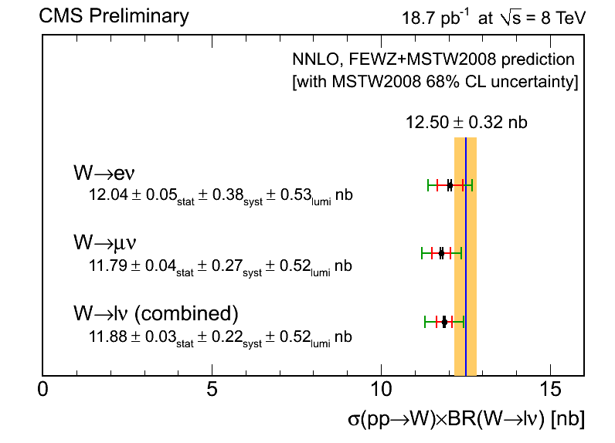
Rapport (W→μν) / (W→eν)
Quantité d’événements W observés
Désintégrations en e⁺
Désintégrations en μ⁺
Mêmes résultats ! (à l’intérieur des barres d’erreurs)
Le boson W couple indifféremment à la saveur du lepton
Universalité leptonique !
Propriété de tous les bosons de jauge (i.e. associés à une force)

Slide 4
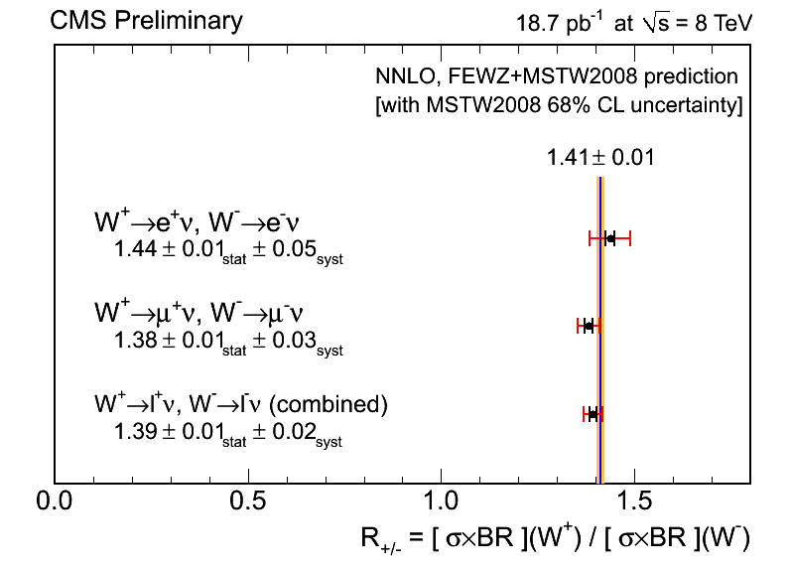
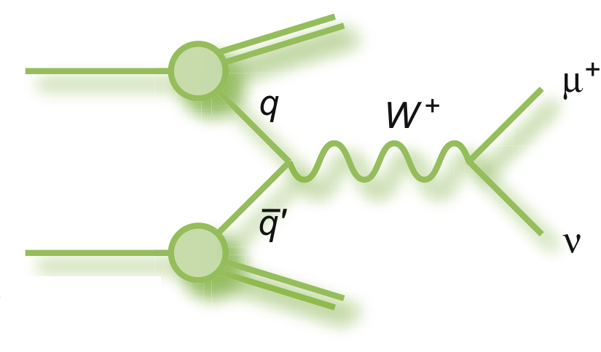
Rapport W⁺ / W⁻
Proton = (uud)
Q(u) = +2/3
Q(d) = -1/3
2 fois plus de charge + que de charge – → On attend R = 2
Le modèle Proton = (uud) est trop simplifié !

Slide 5
Masse invariante
Distribution de la masse invariante des e⁺e⁻, μ⁺μ⁻, 4μ, 4e, 2μ2e, 2 photons
J/ψ
A modifier!!!!
16 mars 2016
Z
H
~3
~91
~125

Slide 6
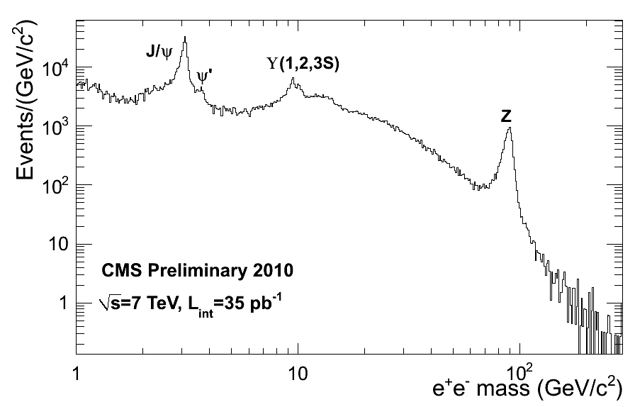
Masse du boson Z⁰
‘Spectre de masse invariante dilepton’
Boson Z, mais aussi d’autres résonnances (mesons neutres qq)!

Slide 7
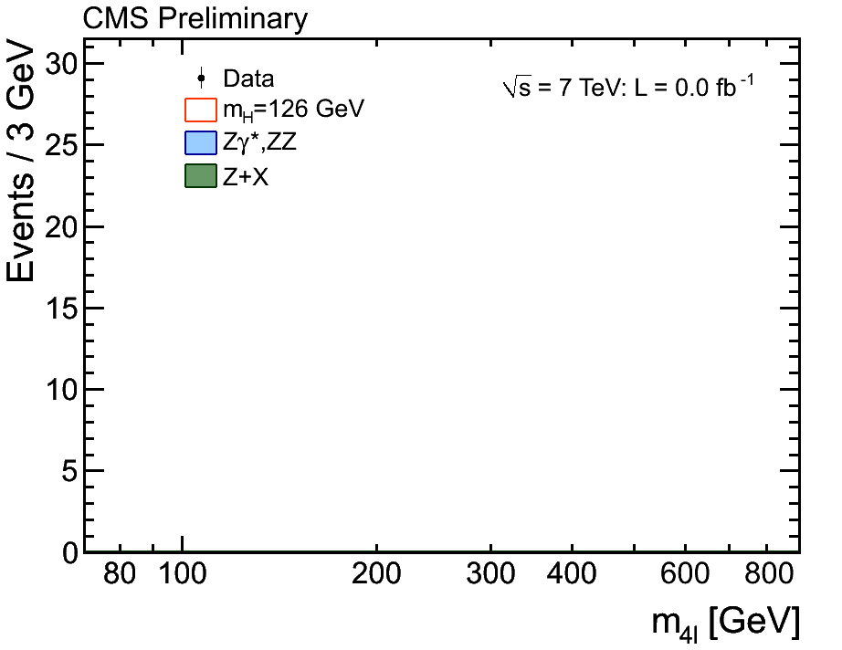
Événements Z⁰Z⁰ ?
Candidat Boson de Higgs !
Prédit en 1964, découvert en juillet 2012 ! Presque 50 ans de recherches !

